Slide 1

СТАЖЕРСКАЯ ПРОГРАММА
МТС СТАРТ В ЛЕТО

Slide 2










МТС СТАРТ В ЛЕТО
Уникальность
Краткосрочная программа стажировки для начинающих специалистов без опыта в различных направлениях бизнеса
получение первого практического опыта стажировки уже со школы, без вреда для учебного процесса – стажировка проходит во время летних каникул
Сроки проведения
Июль – август,
2 месяца
География
Вся РФ
ЦА – молодые специалисты
Школьники с 16 лет
Студенты ссузов
Студенты вузов
Цель
создать комплексную программу стажировок для привлечения молодых талантов в штат компании, формирования кадрового резерва и усиления позиций МТС как работодателя на региональном рынке труда
Опыт работы
Не обязателен
Оплата и оформление
Стажировка оплачиваемая
Оформление по срочному ТД
Занятость на стажировке зависит от возраста

Slide 3
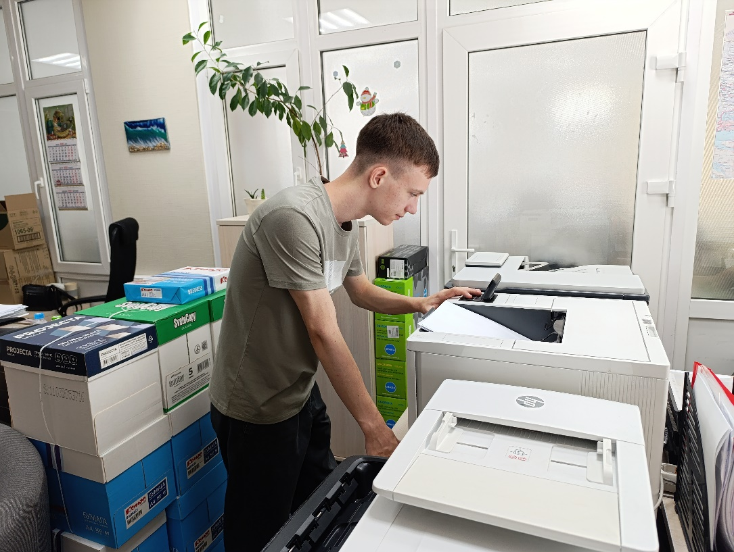
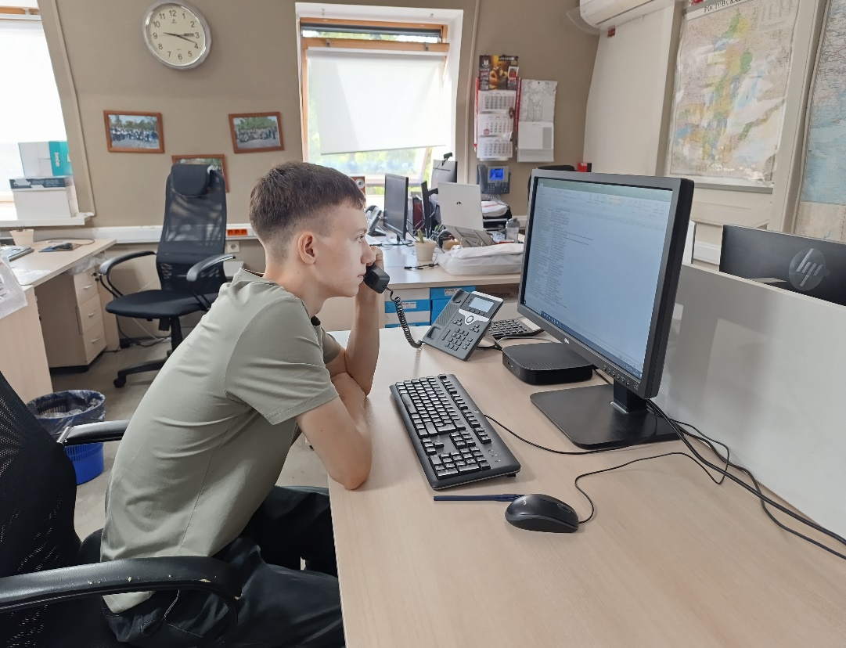
МТС СТАРТ В ЛЕТО
Процесс стажировки

Slide 4
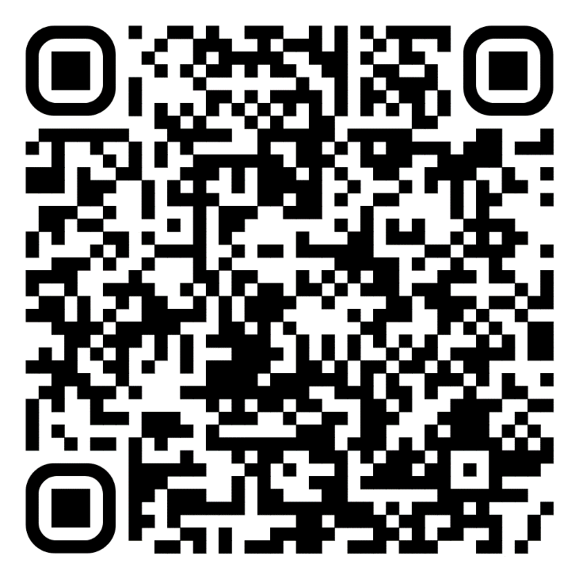
МТС СТАРТ В ЛЕТО
Запуск проекта в 2025 году
Страница проекта
Получили более 6000 заявок от кандидатов на карьерном сайте
Наняли 65 стажеров:
Москва 15, Регионы 50
28 школьников, 37 студентов
В Ростове-на-Дону наняли 3 стажера.

